Slide 1
BÀI 2:
VAI TRÒ CỦA THIẾT BỊ THÔNG MINH VÀ TIN HỌC ĐỐI VỚI XÃ HỘI

Slide 2
MỤC TIÊU
Cách nhận biết một số thiết bị thông minh
Vai trò của thiết bị thông minh trong xã hội
Vai trò của tin học trong xã hội
Các thành tựu nổi bật của tin học

Slide 3
THIẾT BỊ THÔNG MINH 1
CÁC THÀNH TỰU CỦA TIN HỌC 2

Slide 4
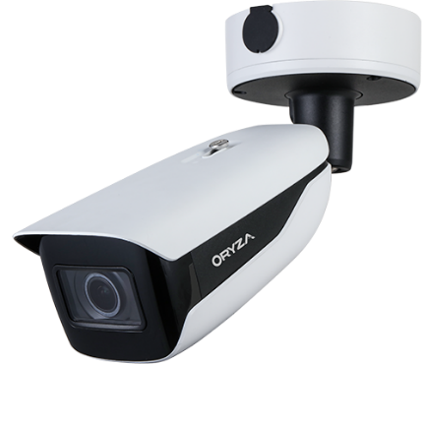
THIẾT BỊ THÔNG MINH 1
a) Thiết bị thông minh là một hệ thống xử lí thông tin
Thiết bị thông minh là thiết bị điện tử
Có thể hoạt động tự chủ không cần sự can thiệp của con người nhờ các phần mềm điều khiển được cài đặt sẵn
Có khả năng kết nối với các thiết bị khác để trao đổi dữ liệu
Có khả năng “bắt chước” hành vi hay cách tư duy của con người
Có khả năng chọn lọc chỉ ghi hình khi phát hiện chuyển động
Có khả năng kết nối Internet để truyền dữ liệu hình ảnh về máy chủ

Slide 5
THIẾT BỊ THÔNG MINH 1
a) Thiết bị thông minh là một hệ thống xử lí thông tin
Thiết bị thông minh là thiết bị điện tử
Có thể hoạt động tự chủ không cần sự can thiệp của con người nhờ các phần mềm điều khiển được cài đặt sẵn
Có khả năng kết nối với các thiết bị khác để trao đổi dữ liệu
Có khả năng “bắt chước” hành vi hay cách tư duy của con người
Tự thực hiện các công việc như lau nhà, láp ráp máy móc, thiết bị, …
Có khả năng kết nối đến bộ điều khiển để nhận lệnh từ bộ điều khiển
Có khả năng giao tiếp bằng ngôn ngữ tự nhiên với con người

Slide 6
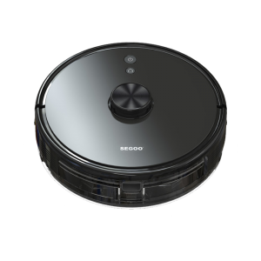
THIẾT BỊ THÔNG MINH 1
a) Thiết bị thông minh là một hệ thống xử lí thông tin
Thiết bị thông minh là thiết bị điện tử
Có thể hoạt động tự chủ không cần sự can thiệp của con người nhờ các phần mềm điều khiển được cài đặt sẵn
Có khả năng kết nối với các thiết bị khác để trao đổi dữ liệu
Có khả năng “bắt chước” hành vi hay cách tư duy của con người

Slide 7
THIẾT BỊ THÔNG MINH 1
b) Vai trò của thiết bị thông minh đối với xã hội trong cuộc cách mạng công nghiệp lần thứ tư
-Sự ra đời của máy hơi nước
-Lao động thủ công được thay bằng cơ khí hóa (máy móc chạy bằng hơi nươc)
-Sự ra đời của máy phát điện
-Ứng dụng điện để tạo ra dây chuyền sản xuất hàng loạt
-Sự ra đời của máy tính và mạng Internet
-Sử dụng điện tử và công nghệ thông tin để tự động hóa sản xuất
-Sự ra đời của IoT (Internet vạn vật) và các hệ thống kết hợp thực ảo.
-Dựa trên công nghệ số thông minh để tạo ra qui trình sản suất mới
Các cuộc cách mạng công nghiệp:
Lần 1 - 1.0
Lần 2 - 2.0
Lần 3 - 3.0
Lần 4 - 4.0

Slide 8
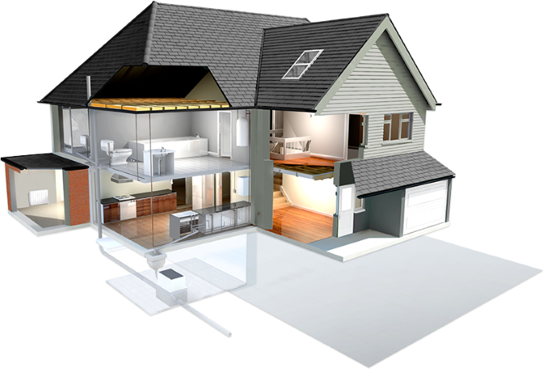
THIẾT BỊ THÔNG MINH 1
b) Vai trò của thiết bị thông minh đối với xã hội trong cuộc cách mạng công nghiệp lần thứ tư
Vai trò của thiết bị thông minh
Internet

Slide 9
THIẾT BỊ THÔNG MINH 1
b) Vai trò của thiết bị thông minh đối với xã hội trong cuộc cách mạng công nghiệp lần thứ tư
Phương thức sản xuất mới (phương thức sản xuât thông minh)
Sản phẩm được sản xuất trong thế giới vật lí nhưng quá trình tính toán, thiết kế, tạo mẫu được thực hiện trên không gian số
Nền kinh tế tri thức: trí tuệ con người chiếm tỉ trọng lớn trong cơ cấu sản phẩm và dịch vụ
Cuộc cách mạng công nghiệp lần thứ tư:

Slide 10
THIẾT BỊ THÔNG MINH 1
b) Vai trò của thiết bị thông minh đối với xã hội trong cuộc cách mạng công nghiệp lần thứ tư
Vai trò của thiết bị thông minh
Thiết bị thông minh đóng vai trò chủ chốt trong các hệ thống IoT – một nội dung cơ bản của cuộc cách mạng công nghiệp 4.0

Slide 11
THIẾT BỊ THÔNG MINH 1

Slide 12
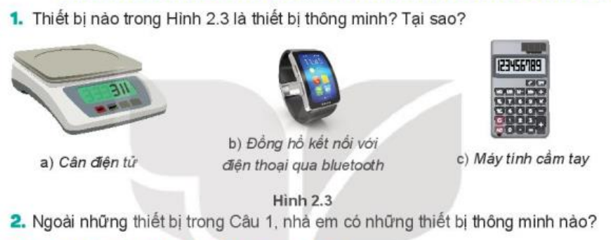
THIẾT BỊ THÔNG MINH 1
1. Đồng hồ kết nối với điện thoại qua Bluetooth là thiết bị thông minh vì:
Nó có thể hoạt động tự chủ nhờ phần mềm cài đặt bên trong.
Nó có thể kết nối với thiết bị khác để truyền dữ liệu.
2. Ngoài những thiết bị trong Câu 1, nhà em có những thiết bị thông minh sau: rô bốt lau nhà, tivi thông minh, camera thông minh, …

Slide 13
CÁC THÀNH TỰU CỦA TIN HỌC 2
THIẾT BỊ THÔNG MINH 1

Slide 14
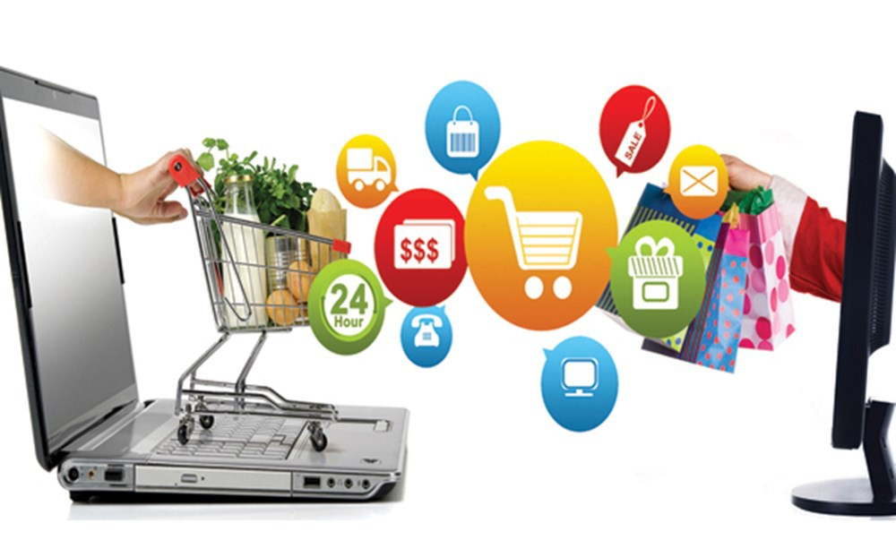
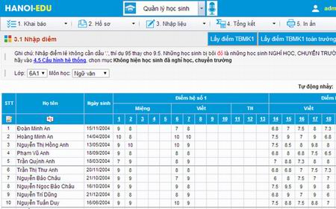
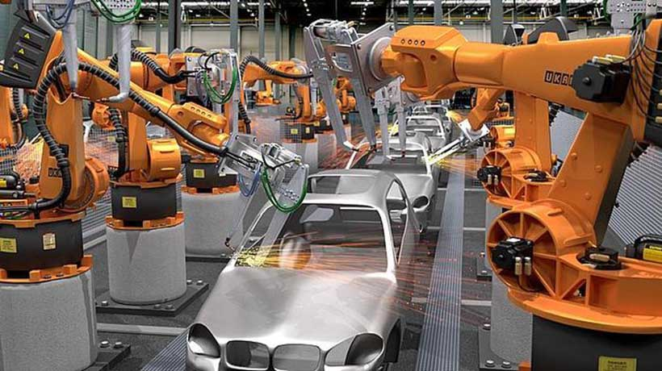
CÁC THÀNH TỰU CỦA TIN HỌC 2
a) Đóng góp của tin học với xã hội
Quản lí
Tự động hóa
Giải quyết các bài toán khoa học kĩ thuật
Thay đổi cách thức làm việc của nhiều ngành nghề
Giao tiếp cộng đồng
Hello!
Hello!
Fine, thanks
How are you?

Slide 15
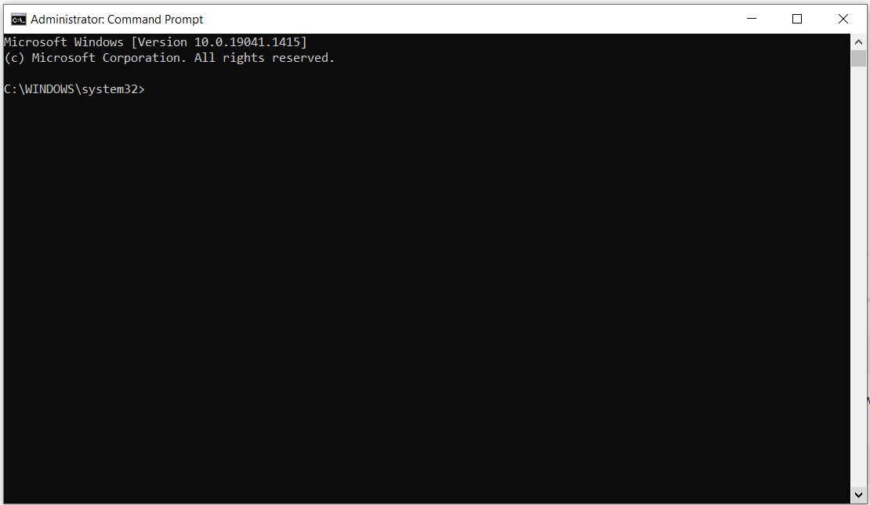
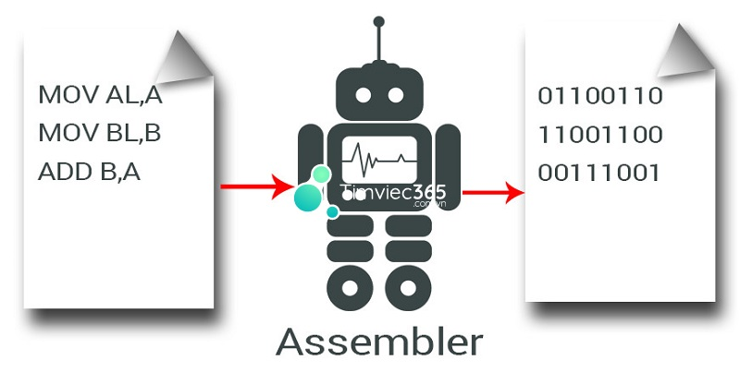
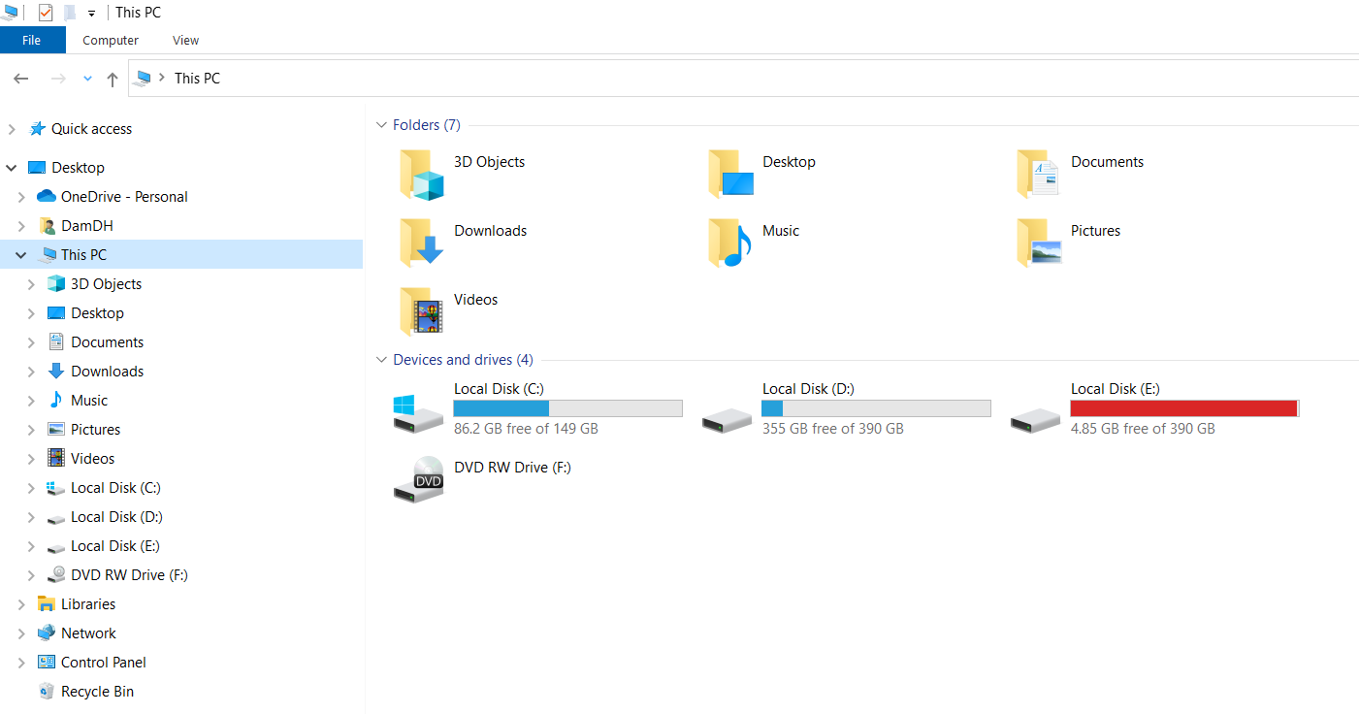
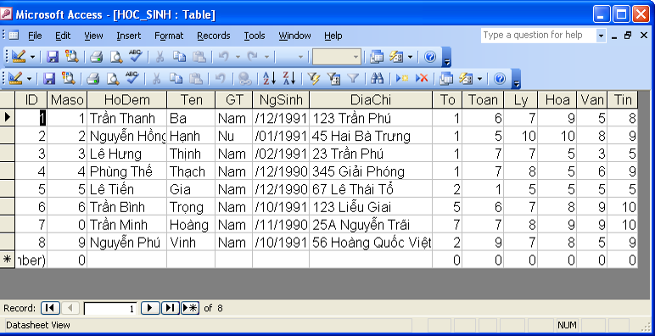
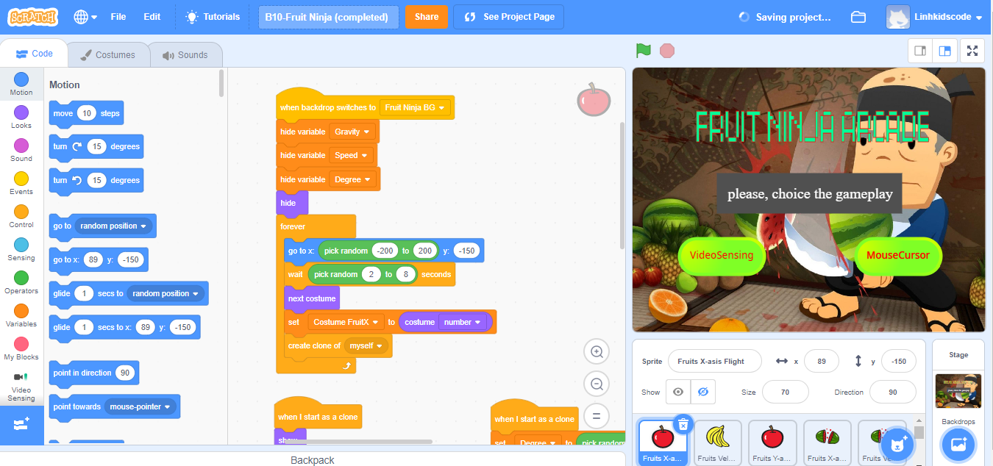
CÁC THÀNH TỰU CỦA TIN HỌC 2
b) Một số thành tựu phát triển của tin học
Hệ điều hành
Mạng và Internet
Các ngôn ngữ lập trình bậc cao
Các hệ quản trị cơ sở dữ liệu
Internet

Slide 16
CÁC THÀNH TỰU CỦA TIN HỌC 2
Em sử dụng mạng Internet để tìm kiếm tài liệu học tập.
Ví dụ về một số ứng dụng trực tuyến:
Mua sắm trực tuyến (Shopee, Lazada, …)
Dạy và học trực tuyến (Zoom, Microsoft Team, Google Meet, …)
Xem phim, nghe nhạc trực tuyến (Zing MP3, nhaccuatui, FPT play, …)

Slide 17
LUYỆN TẬP
Thiết bị thông minh có thể nhận dạng hình ảnh: điện thoại di động. Điện thoại di động có thể nhận dạng dấu vân tay, nhận dạng khuôn mặt, …
Tác dụng của phần mềm tin học văn phòng: tối ưu quá trình làm việc, tăng hiệu quả và năng suất làm việc.
Ví dụ trong học tập: học sinh dùng Word để làm báo cáo, cô giáo dùng PowerPoint để soạn giáo án, nhà trường dùng Excel để quản lí hồ sơ và điểm học sinh.

Slide 18
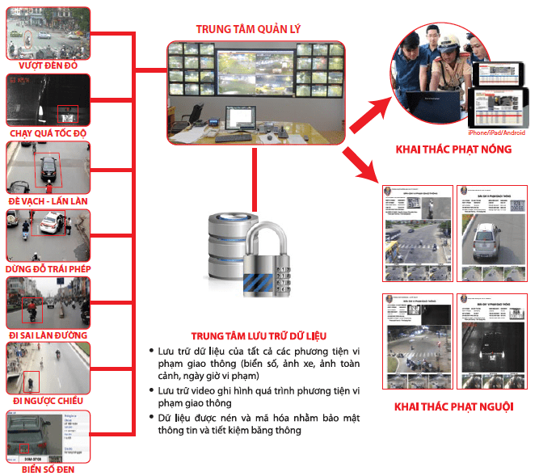
VẬN DỤNG
1.
- Cách kết nối các thiết bị thông minh trong hệ thống giám sát giao thông: kết nối trực tiếp dùng cáp mạng, cáp quang hoặc kết nối qua Internet.
- Lợi ích của hệ thống giám sát giao thông:
Giúp truy tìm và xử lý các trường hợp vi phạm giao thông hiệu quả.
Xử lý kịp thời những tình huống kẹt xe, ùn tắc giao thông.
Phát hiện và xử lý nhanh các sự cố giao thông.
Góp phần đảm bảo an ninh trật tự, hạn chế cướp giật.
Tiết kiệm thời gian, công sức kiểm tra và rà soát các trường hợp vi phạm.

Slide 19
VẬN DỤNG
2. Lợi ích của xe tự hành:
Xe tự hành sử dụng nhiên liệu “xanh”, tiết kiệm nhiên liệu, giảm khí thải cacbon và bảo vệ môi trường.
Xe tự hành được tích hợp cùng lúc nhiều loại cảm biến, phát hiện vật cản, cảnh báo nguy hiểm kịp thời nên hạn chế tai nạn giao thông.
Người dân không cần sở hữu xe cá nhân nên giảm ùn tắc giao thông.
Không phải trả lương cho người lái xe nên giảm chi phí

Slide 20
THANK YOU!

